Slide 1

EmbrapaTec
PL 5243/2016
Audiência Pública
Brasília, 21 de setembro de 2017

Slide 2

Quem somos
Somos uma empresa de inovação tecnológica focada na geração de conhecimentos e tecnologias para a agropecuária brasileira

Slide 3
EmbrapaTec: a origem
da ideia
Dificuldades e restrições para a inserção dos ativos da Embrapa no mercado

Slide 4


Marcos principais
2004
mar
Estudo para identificar possíveis soluções para a comercialização dos resultados de pesquisas da Embrapa.
2008
Apresentação do PL 222/2008 – que sugeria a abertura de capital da Embrapa
jun
2009
jul
Estudo para analisar o modelo jurídico institucional da Embrapa e indicar possíveis mudanças para uma melhor adequação aos seus fins institucionais.
2009
Senado - Comissão de Agricultura e Reforma Agrária se posiciona contrária à proposta.
ago
2012
Senado - CAE aprova o substitutivo ao PL 222/2008 propondo a criação da EmbrapaTec.
dez
2014
PLS arquivado na CCJ do Senado em virtude do final da legislatura.
dez
2016
PL 5243/2016 autorizando a Embrapa a criar a EmbrapaTec
mai

Slide 5
Conclusões dos estudos
Criação de uma subsidiária integral, vinculada à Embrapa.
Estatuto social da Embrapa Tecnologias S/A - EMBRAPATEC

Slide 6
EmbrapaTec – Proposta Atual
Maio de 2016 - Proposta apresentada pela Ministra Katia Abreu à Presidência da República;
Discussão Embrapa/Mapa
Discussão Consad
Discussão MPOG e DEST
Discussão Casa Civil

Slide 7
Marcos principais
2017
CDEICS – parecer do relator pela aprovação do PL
jun
2017
Retirado da pauta de votação na CDEICS
jul
2017
Requerimento de audiência pública, prevista para setembro de 2017.
set

Slide 8
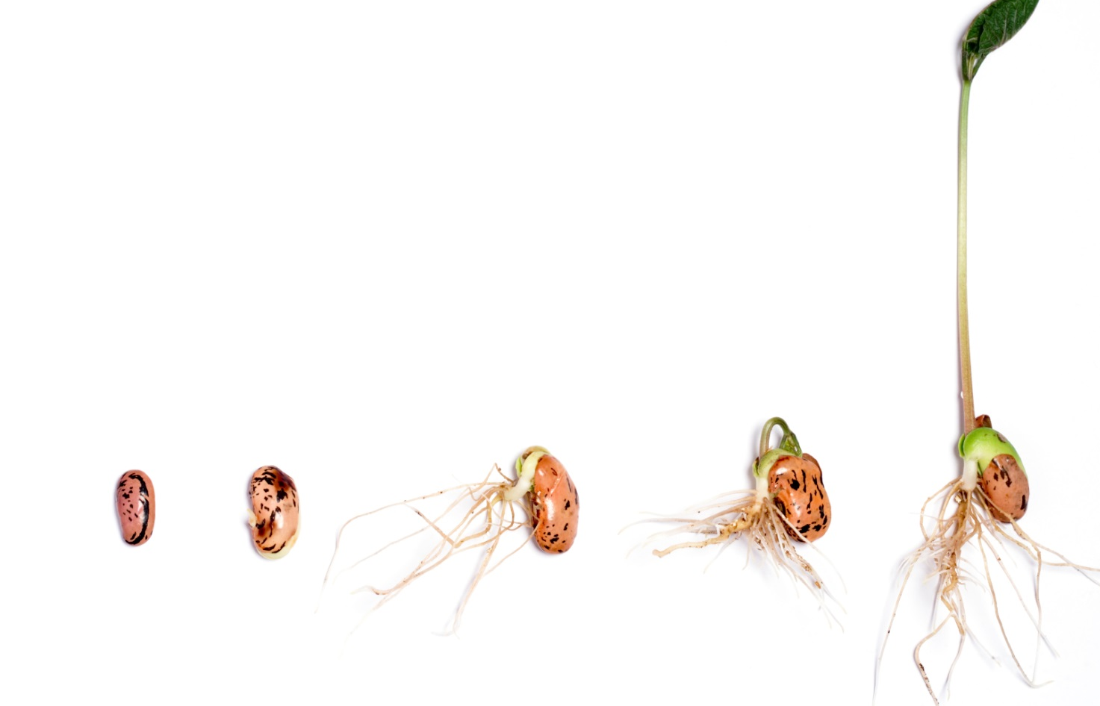
EmbrapaTec – O que é?
Uma subsidiária integral (sociedade anônima de controle único da Embrapa) especializada em desenvolver parcerias e negócios em mercados competitivos a partir da exploração comercial das inovações e dos direitos decorrentes de propriedade intelectual gerados pela Embrapa/parceiros.
Uma estrutura cuja atuação é diferenciada e complementar à da Embrapa.
Empresa não dependente do orçamento do Tesouro Nacional
{
Participação minoritária no capital de outras empresas;
Possibilidade de atuar na incubação de empresas de base tecnológica;
Gestão de fundos para financiamento de pesquisas e inovações a serem desenvolvidas pela Embrapa e parceiros.

Slide 9







Alguns exemplos
Criado em 2001, filial de direito privado, 100 % das ações pertencem ao INRA.
Criada em 1993, o INTeA (Innovaciones Tecnológicas Agropecuarias S.A.) - empresa de capital misto formada majoritariamente pelo INTA. Integra o Grupo INTA (INTA, INTeA e Fundação ArgenINTA).

Slide 10
EmbrapaTec – O que não é?
Abertura de capital/privatização da Embrapa.
Uma forma de exercer influência na programação de P,D&I da Embrapa.
O caminho para a autossuficiência financeira da Embrapa.
Uma estrutura para substituir as áreas de transferência de tecnologia e negócios já existentes na Embrapa nem tampouco as pessoas que nelas trabalham.

Slide 11
EmbrapaTec – Por que?
Geração e gestão de grande diversidade de ativos
Linhagens, clones, cultivares, biopesticidas, biofertilizantes, inoculantes, embalagens, rações, medicamentos veterinários, vacinas, embriões, sêmen, organismos geneticamente modificados, biofilmes, corantes, probióticos, kits diagnósticos, protótipos, óleos essenciais, atrativos químicos, hidrogéis, promotores de crescimento, iscas, aditivos (energéticos, proteicos etc.), produtos fitoterápicos etc.
Ativos de inovação: se referem a produtos, processos, tecnologias, conhecimentos, componentes pré-tecnológicos e tecnológicos gerados ou desenvolvidos pela Embrapa ou pela Embrapa e seus parceiros.

Slide 12
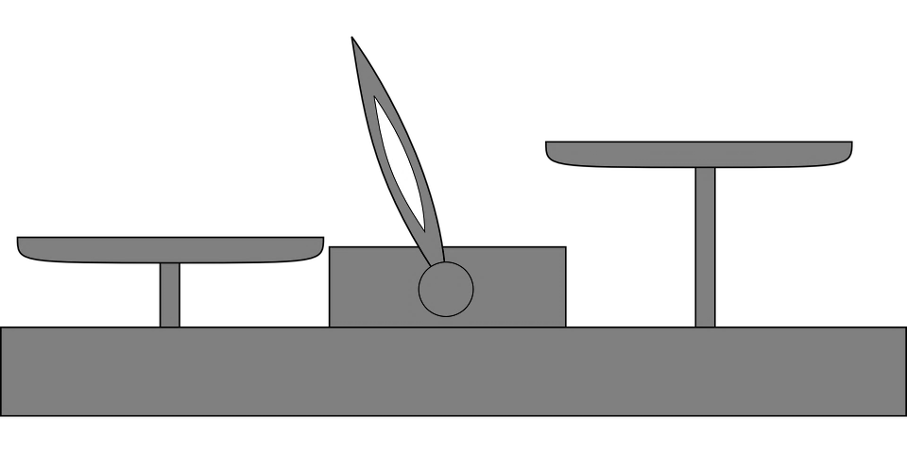
Ativos negociáveis
Necessitam de algum tipo de avaliação de desempenho em sistemas reais de produção/processamento, de transformação, adaptação/escala e de estudos de viabilidade técnica e econômica para chegar à forma final de uso e consumo
Microorganismos,
genes, caracteres/funções extratos, moléculas, DNA, marcadores, substâncias, sequências, princípios ativos, compostos, eventos, protótipos de máquinas e equipamentos, programas de computador (+ Conhecimentos associados)
Materiais propagativos, softwares;
Produtos de informação (livros, revistas, vídeos, CDs, documentos, etc.) e sistemas de produção
“Acabados”
“Semi-acabados”
Fábrica de conhecimentos e ativos

Slide 13
Ativos que a Embrapa gera
CONHECI-MENTOS
SISTEMAS
TECNO-LOGIAS NEGOCI-ÁVEIS
TECNO-LOGIAS
EmbrapaTec

Slide 14
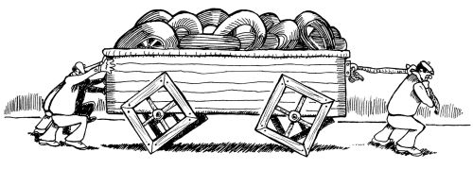
EmbrapaTec – Por que?
Muitos avanços gerados pela Embrapa não se encontram na configuração final ou em escala com os volumes demandados pelos mercados nos quais a tecnologia pode ser aplicada no processo produtivo;
Não faz parte da missão da Embrapa a produção em escala industrial de tecnologias aplicáveis à agropecuária e à agroindústria;
Para transformar o conhecimento gerado em inovação a Embrapa precisa ampliar o relacionamento com o setor produtivo.
A EMBRAPA PRECISA SE CONCENTRAR NO QUE ELA SABE FAZER BEM: PESQUISA

Slide 15

Ativos sem as características e forma que os viabilizem para uso e consumo e, consequentemente, se configurem como inovação
Capacidade de avaliar, transformar, adaptar, escalonar estes ativos e, eventualmente, disponibilizá-los convertidos em produtos e processos prontos para uso e consumo pelo mercado
Parcerias
Embrapa
Parceiro

Slide 16


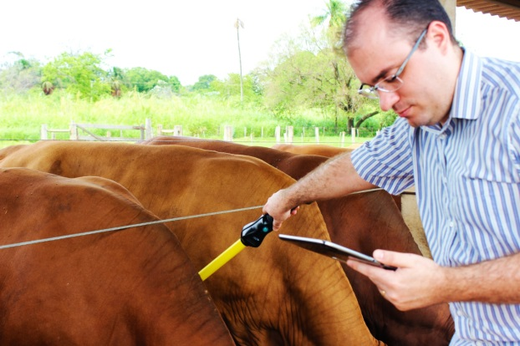

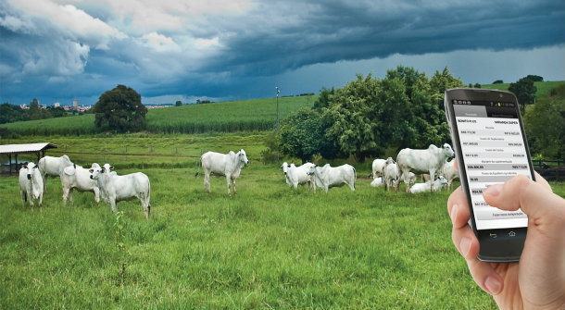

EmbrapaTec – Por que?
A Transformação Digital na Agricultura

Slide 17


EmbrapaTec – Por que?
Interfaces com Múltiplas Bioindústrias

Slide 18

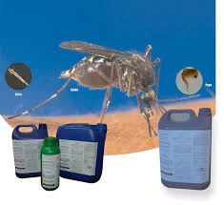
EmbrapaTec – Por que?
Interfaces com Múltiplas Bioindústrias

Slide 19
EmbrapaTec – Por que?
Preparo para o Mercado Competitivo
Para se fazer mais presente no mercado de inovações a EMBRAPA precisa realizar parcerias e negócios com empresas/instituições que possuam os recursos, as estruturas e as competências mercadológicas complementares e adequadas para a incorporação destas inovações ao mercado;
A Embrapa precisa de agilidade e competência para fazer negócios em um ambiente de inovação cada vez mais diverso, dinâmico e competitivo.

Slide 20
EmbrapaTec – O que vai fazer?
Fortalecer a presença direta ou indireta da Embrapa no mercado de inovações tecnológicas para a agricultura e agroindústria por meio da ampliação da capacidade da Empresa de:
1) Realizar novas parcerias/negócios;
Promover inovação institucional p/ conexão c/ mercado;
Captar mais recursos e revertê-los em favor da Embrapa.

Slide 21
EmbrapaTec – Objeto de trabalho
A Embrapatec desenvolverá seu objeto social a partir das tecnologias, produtos e serviços que a Embrapa entender/definir que deverão ser negociadas, não cabendo à EmbrapaTec tal escolha.
Estas tecnologias deverão ser todas comercializadas e/ou licenciadas pela EmbrapaTec de forma onerosa a terceiros, condição esta a ser previamente definida pela Embrapa.

Slide 22
EmbrapaTec – Objeto de trabalho
A Embrapatec funcionará como braço comercial da Embrapa e não terá qualquer papel definidor da programação de P&D da Empresa;
O forte papel da Embrapatec será o de viabilizar inovações da Embrapa no mercado e captar recursos para que a Empresa possa desenvolver parte de suas atividades de P&D;
A Embrapatec poderá viabilizar negócios para ativos tecnológicos de outras Instituições de C&T (OEPAS, Universidades, Institutos).

Slide 23

EmbrapaTec
...da pesquisa ao mercado.
Um projeto ousado e inovador de inserção da pesquisa pública no mercado de inovações tecnológicas.
Grato pela atenção!
Raul Osório Rosinha
Chefe em exercício da Secretaria de Negócios
Empresa Brasileira de Pesquisa Agropecuária

